Slide 1
Оренбургская региональная молодежная общественная организация «Социальное агентство «Здоровье молодежи»

Slide 2
Оренбургская региональная молодежная общественная организация «Социальное агентство «Здоровье молодежи»
16
ЛЕТ
100
ПРОЕКТОВ
Топ-100
ЛУЧШИХ ПРОЕКТОВ РОССИИ

Slide 3
Оренбургская региональная молодежная общественная организация «Социальное агентство «Здоровье молодежи»
ПРИНЦИП
«РАВНЫЙ-РАВНОМУ»

Slide 4
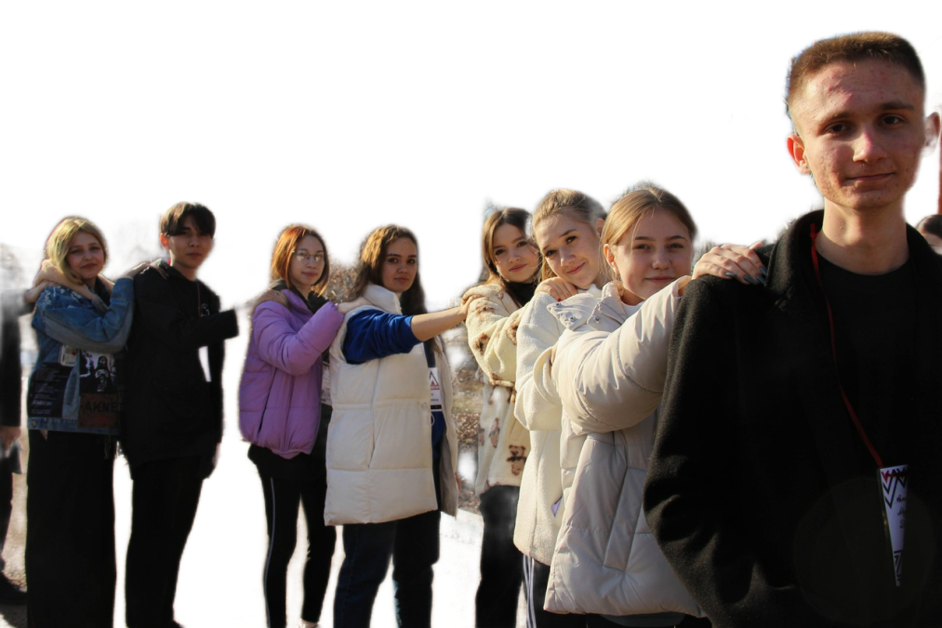
Оренбургская региональная молодежная общественная организация «Социальное агентство «Здоровье молодежи»
ПРОФИЛАКТИКА СОЦИАЛЬНО ОБУСЛОВЛЕННЫХ ЗАБОЛЕВАНИЙ:
ПРОФИЛАКТИКА НАРКОМАНИИ
ПРОФИЛАКТИКА ВИЧ-ИНФЕКЦИИ
ПРОФИЛАКТИКА КУРЕНИЯ/ПАРЕНИЯ
ПРОФИЛАКТИКА АЛКОГОЛИЗМА
ПРОФИЛАКТИКА БУЛЛИНГА

Slide 5
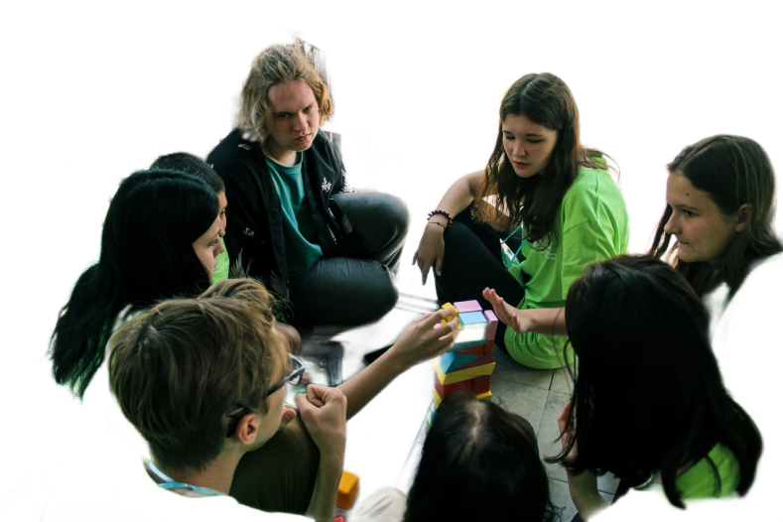
Оренбургская региональная молодежная общественная организация «Социальное агентство «Здоровье молодежи»
ФОРМЫ РАБОТЫ:
ТРЕНИНГИ
АКЦИИ
ИНТЕРАКТИВНЫЕ ИГРЫ
ИНТЕЕРАКТИВНЫЕ ИСТОРИИ
ВИДЕОКЛУБЫ
ПОСТАНОВКИ СОЦИАЛЬНОГО ТЕАТРА
ПРОФИЛЬНЫЕ СМЕНЫ

Slide 6
Оренбургская региональная молодежная общественная организация «Социальное агентство «Здоровье молодежи»
ОРЕНБУРЖЬЕ-РЕГИОН ДЛЯ МОЛОДЫХ

Slide 7
Оренбургская региональная молодежная общественная организация «Социальное агентство «Здоровье молодежи»
ПРОФИЛАКТИКА СОЦИАЛЬНО ОБУСЛОВЛЕННЫХ ЗАБОЛЕВАНИЙ ПРИ ПОМОЩИ МЕДИАНАБОРА , ОНЛАЙН-СЕМИНАРЫ, ПРОФИЛЬНЫЕ СМЕНЫ.

Slide 8
Оренбургская региональная молодежная общественная организация «Социальное агентство «Здоровье молодежи»
Проект интерактивные, мобильные, профилактические выставки
«Будь здоров»
в рамках реализации регионального проекта «Молодежь России» национального проекта «Образование»
ОРЕНБУРЖЬЕ-РЕГИОН ДЛЯ МОЛОДЫХ

Slide 9
Оренбургская региональная молодежная общественная организация «Социальное агентство «Здоровье молодежи»
ПОСТАНОВКИ СОЦИАЛЬНОГО ТЕАТРА

Slide 10
Оренбургская региональная молодежная общественная организация «Социальное агентство «Здоровье молодежи»
КОМАНДА ДОБРОВОЛЬЦЕВ- ПРОФИЛАКТОРОВ
Участие в профильных сменах
Участие в мероприятиях
Участие в школе профилактора

Slide 11
Оренбургская региональная молодежная общественная организация «Социальное агентство «Здоровье молодежи»
СПАСИБО ЗА ВНИМАНИЕ

